Slide 1
社群媒體分析期末報告
姓名：李炅倫
日期：2017/1/15

Slide 2
報告大綱
背景與觀察
分析方法與目的
資料統計
資料分析結果
結論

Slide 3
背景與觀察
選定的粉絲專頁：中華電信行動學園,遠傳電信,台灣大哥大與你生活在一起
這個粉絲頁有哪些廣告的現象，讓你會想去探討？
這類電信業的粉絲專頁po文都有一樣特性
(1)在某些月份的po文讚數會特別高(集中於夏季)
(2)這類型讚數高的貼文大多都是新方案或抽獎活動

Slide 4
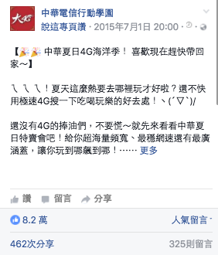
背景與觀察- 觀察案例（1）
以中華電信來舉例：
從這篇貼文可以看出讚數高的貼文，
可能是新方案的推出，而時間點是
在暑假剛開始（即7月初）

Slide 5
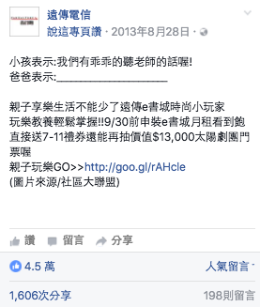
背景與觀察- 觀察案例（2）
以遠傳電信來舉例：
從這篇讚數高的貼文則是屬於抽獎
方面的貼文，而時間點是在暑假快
結束時（即9月左右）

Slide 6
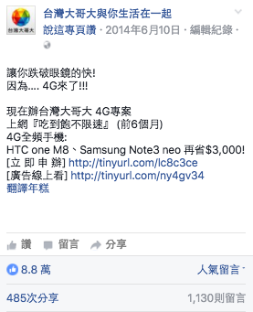
背景與觀察- 觀察案例（3）
以台灣大哥大來舉例：
從這篇讚數高的貼文則是屬於新方
類型，而時間點也是在鄰近夏季時
，這 篇貼文的讚數異常的高，可以
推測台灣大哥大推出的吃到飽方案
受人喜愛

Slide 7
分析方法與目的
採用ipython、pyes及seaborn分析方法進行分析r及畫圖
採用程式語言為python2.7
資料放在ElasticSearch
最後利用pyes分析並使用seaborn畫圖
分析目的是要探討讚數高會集中於夏季現象是否從資料可以看得到

Slide 8
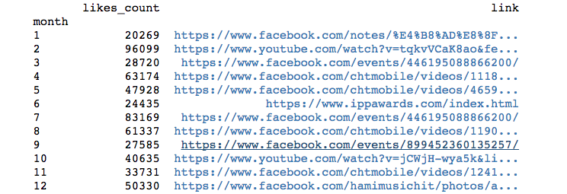
資料統計—中華電信行動學園(1)
此圖代表為中華電信每個月讚數最高數量及link

Slide 9
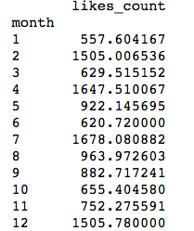
資料統計—中華電信行動學園(2)
此圖代表為中華電信每個月讚數平均數量及link

Slide 10
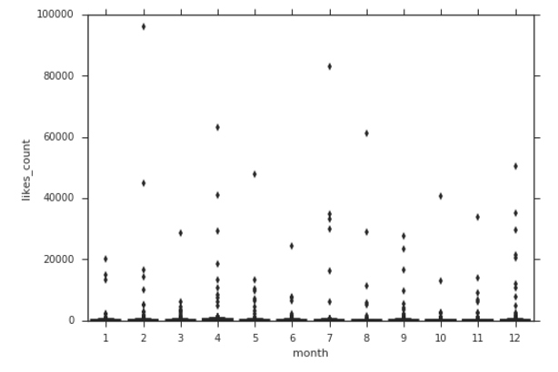
資料統計—中華電信行動學園(3)
此圖代表為中華電信每個月讚數箱型分佈圖

Slide 11
資料統計—中華電信行動學園(4)
從中華電信的讚數分布圖可以看到高讚數的貼文為極端值，即每個月平常的貼文讚數為1000左右，而高讚數的貼文不一定大多集中在夏季，而是在4月到8月期間，再加上貼文內容大多為新方案或抽獎活動，所以我們可以建議使用者如果想要換約或關注優惠的話4~8月是中華電信的優惠期

Slide 12
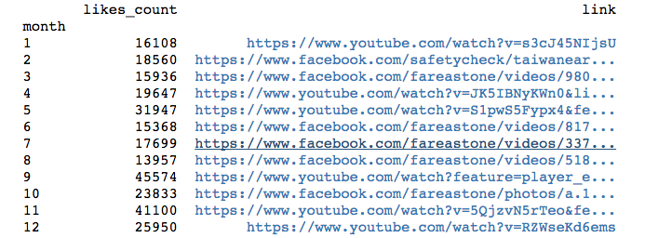
資料統計—遠傳電信(1)
此圖代表為遠傳電信每個月讚數最高數量及link

Slide 13
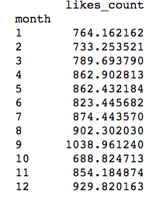
資料統計—遠傳電信(2)
此圖代表為遠傳電信每個月讚數平均數量及link

Slide 14
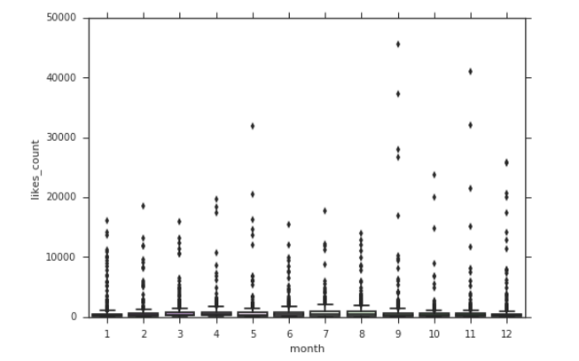
資料統計—遠傳電信(3)
此圖代表為遠傳電信每個月讚數箱型分佈圖

Slide 15
資料統計—遠傳電信(4)
從遠傳電信的讚數分布圖可以看到高讚數的貼文為極端值，即每個月平常的貼文讚數為700左右，而高讚數的貼文大多集中在夏季後，即是在9月～11月期間，再加上貼文內容大多為新方案或抽獎活動，所以我們可以建議遠傳使用者可以再9~11月時重點關注粉絲專頁

Slide 16
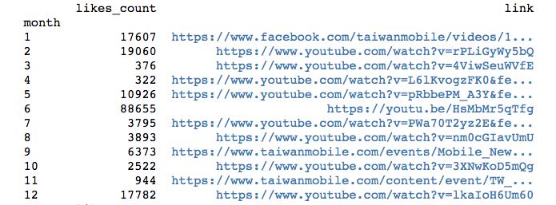
資料統計—台灣大哥大(1)
此圖代表為台灣大哥大每個月讚數最高數量及link

Slide 17
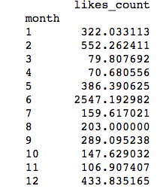
資料統計—台灣大哥大(2)
此圖代表為台灣大哥大每個月讚數平均數量及link

Slide 18
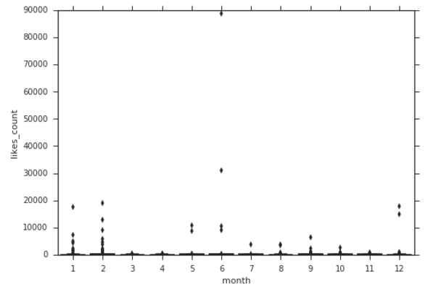
資料統計—台灣大哥大(3)
此圖代表為台灣大哥大每個月讚數箱型分佈圖

Slide 19
資料統計—台灣大哥大(4)
從遠傳電信的讚數分布圖可以看到高讚數的貼文為1,2,6,12月，即每個月平常的貼文讚數為700左右，而高讚數的貼文集中在冬季，而極端貼文的讚數大致為1萬左右，但是在6月卻出現一筆讚數為8萬多的貼文，去追蹤貼文後發現原來是新的4Ｇ吃到飽方案，可以推斷台灣大哥大在那時推出的方案是很受消費者吸引的。

Slide 20
結語
透過這個作業我學到了如何從大量的資料中萃取中所需要的資訊去進行分析，雖然資料的結果並沒有和當初觀察到的現象一致，但是卻發現了其他更有趣的現象，包括讚數的月份分佈，即使用讚數去考量貼文會跟貼文內容有大量的相關性，未來想繼續做的部分可能會朝向，貼文的內容去進行分類，藉此分出貼穩的種類（如方案類或抽獎類），使得分析的結果更具有客觀性

